Slide 1
Capítulo 5
Normalización

Slide 2
Objetivos
Dependencia Funcional
Primera Forma Normal
Segunda Forma Normal
Tercera Forma Normal

Slide 3
Normalización
El proceso de normalización de bases de datos consiste en aplicar una serie de reglas a las tablas obtenidas tras el paso del modelo conceptual al modelo lógico.
Las bases de datos relacionales se normalizan para:
  Evitar la redundancia de los datos.
  Evitar problemas de actualización de los datos en las tablas.
  Proteger la integridad de los datos.

Slide 4
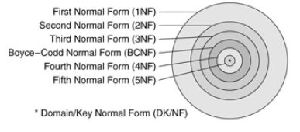
Normalización
Según la propuesta original de Codd (1972), se somete un esquema de relación a una serie de pruebas para "certificar” si pertenece o no a una cierta forma normal.
En un principio, Codd propuso tres formas normales, a las cuales llamó primera, segunda y tercera formas normales (1FN, 2FN, 3FN).
Posteriormente, Boyce y Codd propusieron una definición más estricta de 3FN, a la que se conoce como forma normal de Boyce‑Codd (FNBC).
Todas estas formas normales se basan en las dependencias funcionales entre los atributos de una relación.
Más adelante se propusieron una cuarta forma normal (4FN) y una quinta (5FN), con fundamento en los conceptos de dependencias multivaluadas y dependencias de reunión, respectivamente.
Notes:
Cualquier tabla que esté en la segunda forma normal (2NF) o más arriba, también está, por definición, en 1NF (cada forma normal tiene criterios más rigurosos que su precursor). Por una parte, una tabla que está en 1NF puede o no puede estar en 2NF; si está en 2NF, puede o no puede estar en 3NF, y así sucesivamente.

Slide 5
Dependencia Funcional
Ocurre cuando el valor de un atributo o varios determina el valor de un segundo atributo o varios
A B (A determina funcionalmente a B)
El atributo en la parte izquierda de la dependencia funcional es llamado el determinante
Si conocemos el valor de A podemos conocer el valor de B.

Slide 6
Dependencia Funcional
Por ejemplo, en una tabla
CLIENTE(Número_cliente,Nombre,Teléfono,Fecha_Nacimiento,Edad)
Existen las siguientes dependencias funcionales:
DF: Número_cliente Nombre
DF: Número_cliente Teléfono
DF: Número_cliente Fecha_Nacimiento
DF: Número_cliente Edad
DF: Fecha_Nacimiento Edad
Para comenzar el proceso de normalización tenemos que estudiar las propiedades de todos los atributos de la tabla y analizar como están relacionados entre sí, buscando las posibles dependencias funcionales que existan.
Otro de los pasos previos al proceso de normalización es decidir cual es la clave primaria de la relación.

Slide 7
Dependencias Funcionales
Dependencia Transitiva:
Sean X, Y, Z tres atributos (o grupos de atributos) de la misma entidad.
Si Y depende funcionalmente de X
y Z de Y, pero X no depende funcionalmente de Y,
se dice que Z depende transitivamente de X.
Simbólicamente sería:
X Y Z entonces X Z
FechaDeNacimiento Edad
Edad Conducir
FechaDeNacimiento Edad Conducir
Fecha de nacimiento
Edad
Conducir

Slide 8
Tablas, Columnas, Filas y Campos(Primera Forma Normal)
Una tabla está en 1FN si satisface las siguientes cinco condiciones:
No hay orden de arriba-a-abajo en las filas.
No hay orden de izquierda-a-derecha en las columnas.
No hay filas duplicadas.
Cada intersección de fila-y-columna contiene exactamente un valor del dominio aplicable y nada más. (valores atómicos)
Todas las columnas son regulares es decir, las filas no tienen componentes como IDs de fila, IDs de objeto, o timestamps ocultos.
La primera forma normal se definió para prohibir los atributos multivaluados, compuestos y sus combinaciones.

Slide 9
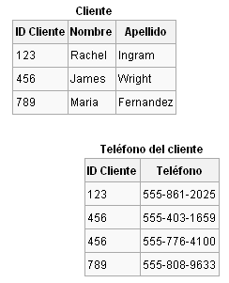
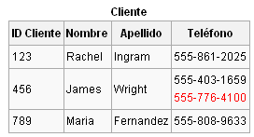
Cuando una tabla no está en primera forma normal, se divide en otras tablas, repartiendo sus atributos entre las resultantes. Normalmente la idea es eliminar el atributo que viola la 1FN de la relación original y colocarlo en una relación aparte junto con la clave primaría de la relación de partida.

Slide 10
Segunda Forma Normal
Un esquema está en 2FN si:
  Está en 1FN.
  Y si todos los atributos no clave dependen funcionalmente de la clave completa y no sólo de una parte de esta.
Este paso sólo se aplica a relaciones que tienen claves compuestas, es decir, que están formadas por mas de un atributo.

Slide 11
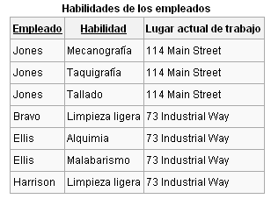
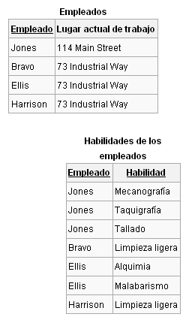
Segunda Forma Normal
El atributo restante, Lugar actual de trabajo, es dependiente solo en parte de la clave candidata, llamada Empleado. Por lo tanto la tabla no está en 2NF.
Si una tabla no está en 2FN, se le puede normalizar a varias relaciones en 2FN en las que los atributos que dependen de una parte de la clave formarán una nueva relación que tendrá esa parte de la clave como clave primaria.
Notes:
Observe la redundancia de la manera en que son representadas los Lugares actuales de trabajo: nos dicen tres veces que Jones trabaja en la 114 Main Street, y dos veces que Ellis trabaja en 73 Industrial Way. Esta redundancia hace a la tabla vulnerable a anomalías de actualización: por ejemplo, es posible actualizar el lugar del trabajo de Jones en sus registros "Mecanografía" y "Taquigrafía" y no actualizar su registro "Tallado". Los datos resultantes implicarían respuestas contradictorias a la pregunta "¿Cuál es el lugar actual de trabajo de Jones?".

Slide 12
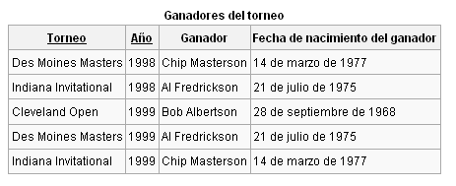
Segunda Forma Normal
Sin embargo, no todas las tablas 2NF están libres de anomalías de actualización. Un ejemplo es:
Aunque el Ganador y la Fecha de nacimiento del ganador están determinadas por una clave completa {Torneo, Año} y no son partes de ella, particularmente las combinaciones Ganador / Fecha de nacimiento del ganador son mostradas redundantemente en múltiples registros. Este problema es tratado por la tercera forma normal (3NF).

Slide 13
2NF y las claves candidatas
Una tabla para la cual no hay dependencias funcionales parciales en la clave primaria está típicamente, pero no siempre, en 2NF.
Además de la clave principal, la tabla puede contener otras claves candidatas; es necesario establecer que ningún atributo no-principal tienen dependencias de clave parciales en cualesquiera de estas claves candidatas.
Las múltiples claves candidatas ocurren en la siguiente tabla:

Slide 14
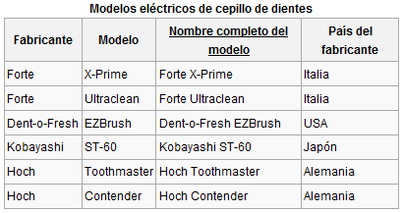
Aun si el diseñador ha especificado la clave principal como {Nombre completo del modelo}, la tabla no está en 2NF. {Fabricante, Modelo} es también una clave candidata, y País del fabricante es dependiente en un subconjunto apropiado de él: Fabricante.

Slide 15
Tercera Forma Normal
Una tabla está en 3NF si y solo si las dos condiciones siguientes se mantienen:
La tabla está en la segunda forma normal(2FN)
Ningún atributo no-primario de la tabla es dependiente transitivamente de una clave candidata
Es decir, una relación está en tercera forma normal si todos los atributos de la relación dependen funcionalmente sólo de la clave, y no de ningún otro atributo

Slide 16
Tercera Forma Normal
Un ejemplo de una tabla 2NF que falla en satisfacer los requerimientos de la 3NF es:
La única clave candidata es {Torneo, Año}.
La violación de la 3NF ocurre porque el atributo no primario Fecha de nacimiento del ganador es dependiente transitivamente de {Torneo, Año} vía el atributo no primario Ganador.
El hecho de que la Fecha de nacimiento del ganador es funcionalmente dependiente en el Ganador hace la tabla vulnerable a inconsistencias lógicas, pues no hay nada que impida a la misma persona ser mostrada con diferentes fechas de nacimiento en diversos registros.
Para expresar los mismos hechos sin violar la 3NF, es necesario dividir la tabla en dos:

Slide 17
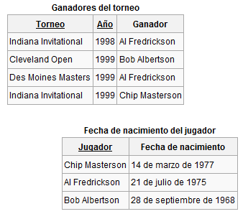
Tercera Forma Normal

Slide 18
Tercera Forma Normal
idEmpleado | Puesto | Salario
100 | Secretaria | 3100
150 | Gerente | 3200
200 | Secretaria | 3100
250 | Subgerente | 3200
300 | Secretaria | 3100
Puesto Salario
IdEmpleado Puesto Salario
Relación que elimina la dependencia transitiva:
La mayoría de las tablas 3NF están libres de anomalías de actualización, inserción, y borrado.
idEmpleado | Puesto
100 | Secretaria
150 | Gerente
200 | Secretaria
250 | Subgerente
300 | Secretaria
Puesto | Salario
Secretaria | 3100
Gerente | 3200
Subgerente | 3200
Notes:
Ciertos tipos de tablas 3NF, que en la práctica raramente se encuentran, son afectadas por tales anomalías; éstas son tablas que no satisfacen la forma normal de Boyce-Codd (BCNF) o, si satisfacen la BCNF, son insuficientes para satisfacer las formas normales más altas 4FN o 5FN.

